Slide 1
Проект
«Моя семья»
Подготовила:
Воспитатель
Окушко Т. А.
МБДОУ ЦРР № 28 «Огонек».
.

Slide 2
“Счастлив тот, кто счастлив у себя дома”. Л.Н.Толстой

Slide 3
В современном образовательном процессе не маловажным является воспитание у подрастающего поколения патриотических чувств любви и уважения к родным и близким.
Знание своей фамилии, имени и отчества родителей, своего рода и родословной, русских и семейных традиций и обычаев – основное содержание этой работы. Чувство любви к Родине зарождается в семье. А семья для ребёнка– это мир, в котором закладываются основы морали, отношения к людям. Членов семьи объединяет кровное родство, любовь, общие интересы. Семье принадлежит основная общественная функция – воспитание детей, она была и остается жизненно необходимой средой для сохранения и передачи социальных и культурных ценностей, определяющим фактором формирования личности ребенка.
Появилась идея: создать проект “Моя семья”.

Slide 4
Участники:
Родители, дети, воспитатели
Длительность:
Подготовительная группа

Slide 5
Цель проекта:
Воспитывать любовь и уважение к семье, как к людям, которые живут вместе, любят друг друга и заботятся о родных и близких.
Задачи:
Дать представление о понятиях: “род”, “родители”, “родословная”, “семья”, “родные”, “близкие”.
Дать понятие о русских семейных традициях, семейных реликвиях, о распределении семейных обязанностей.
Продолжать развивать познавательные способности у детей, активно включать их в творческо-поисковую деятельность.
Расширять кругозор и обогащать словарный запас детей терминами родственных отношений, развивать связную речь.
Укреплять детско–родительские отношения.

Slide 6
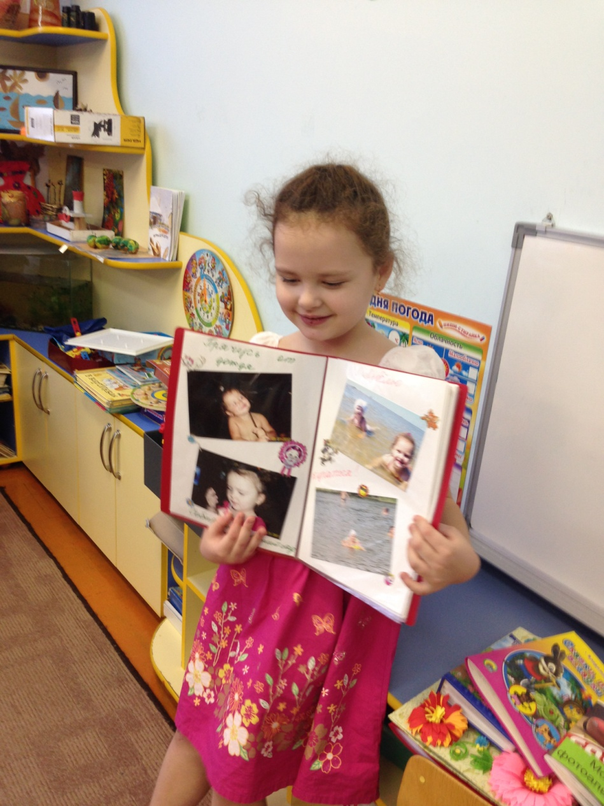
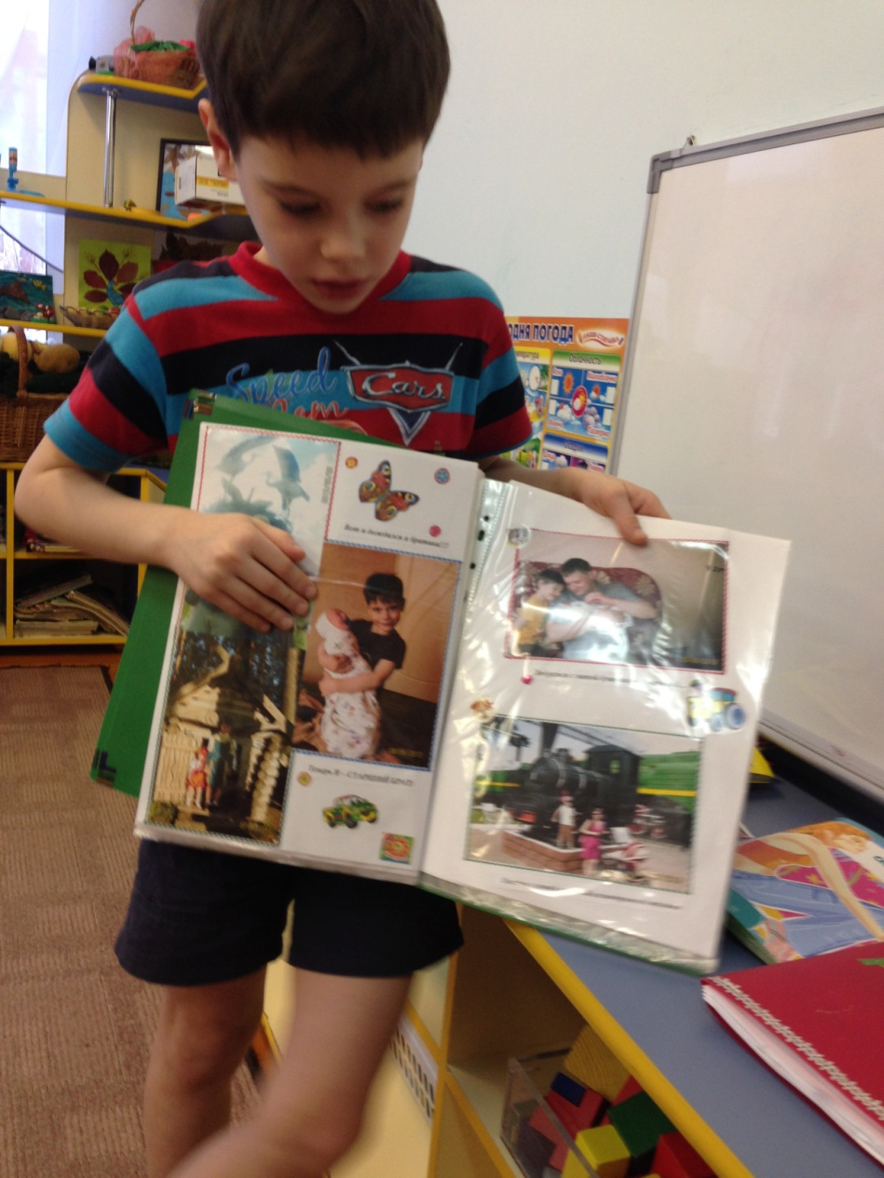
Презентация семейного альбома

Slide 7
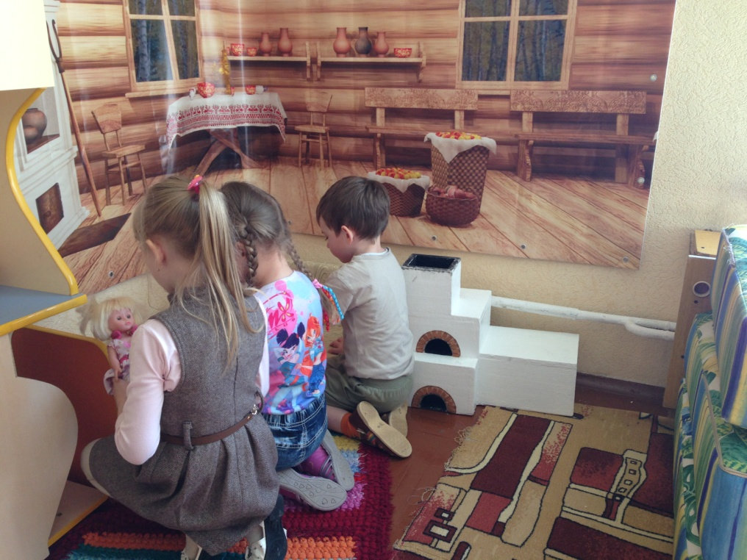
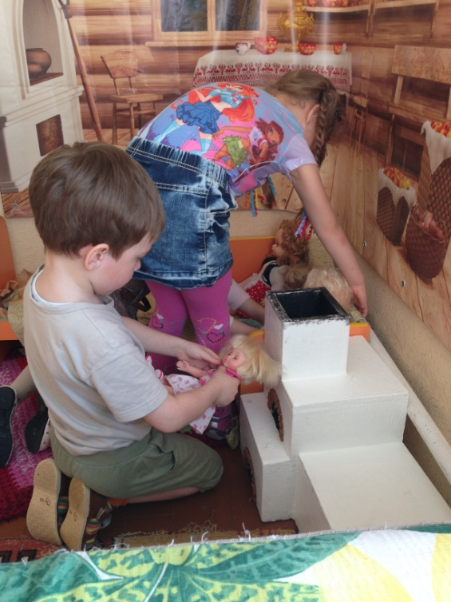
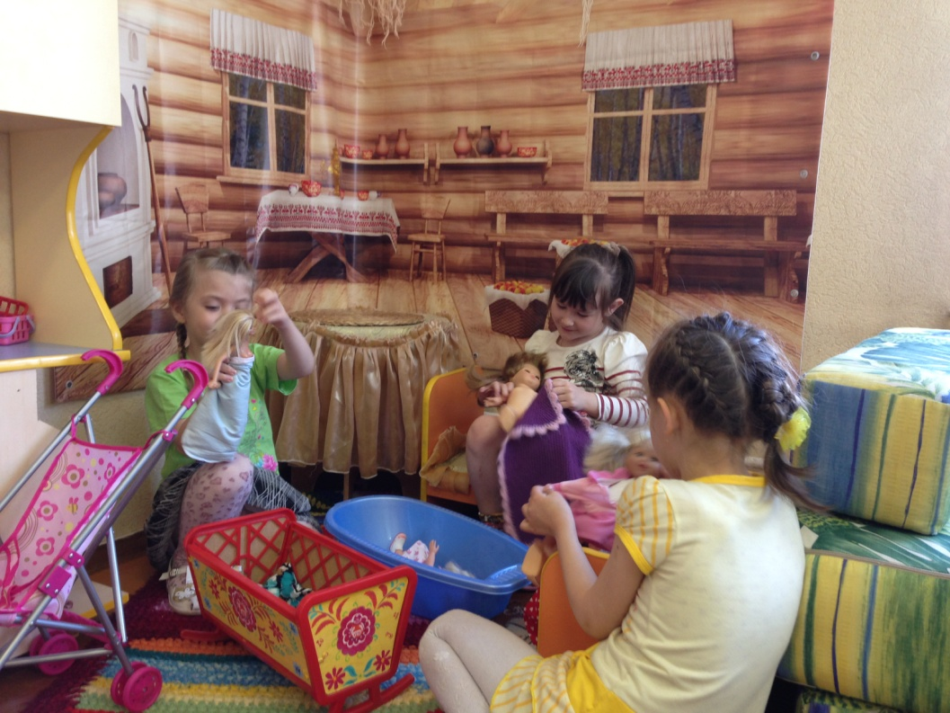
Сюжетно-ролевые игры
«Семья»,
«Дочки-матери»

Slide 8
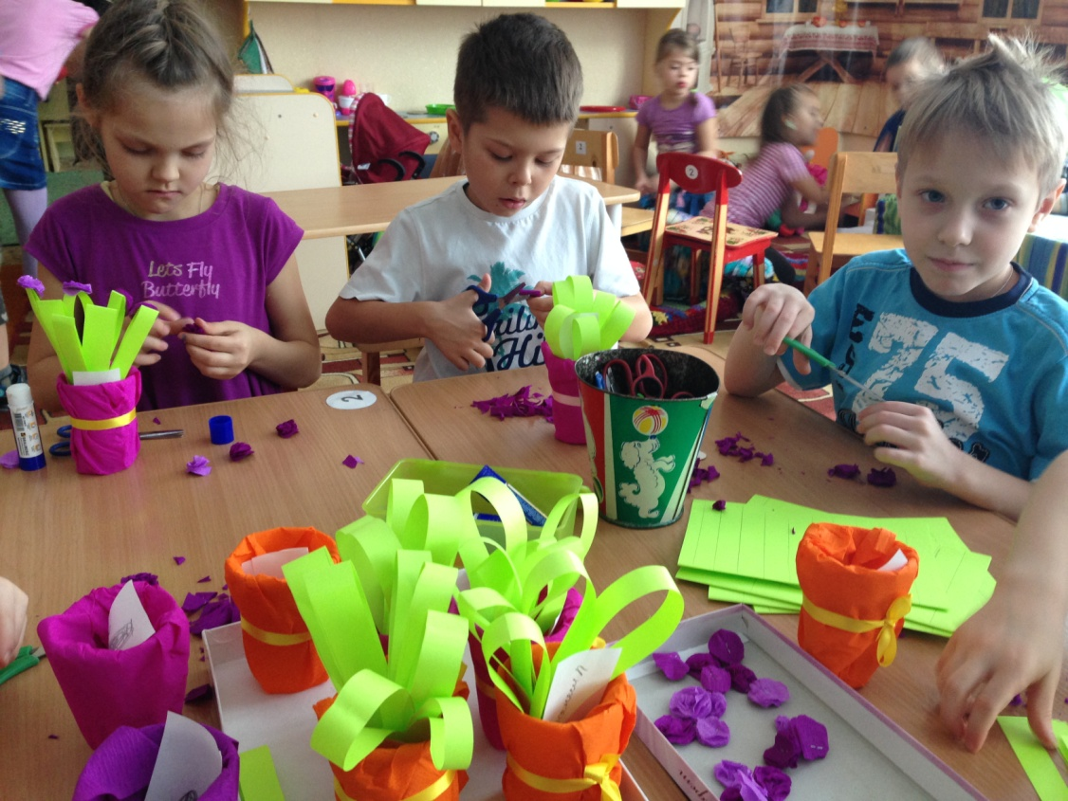
Изготовление
подарков
для мамы!

Slide 9
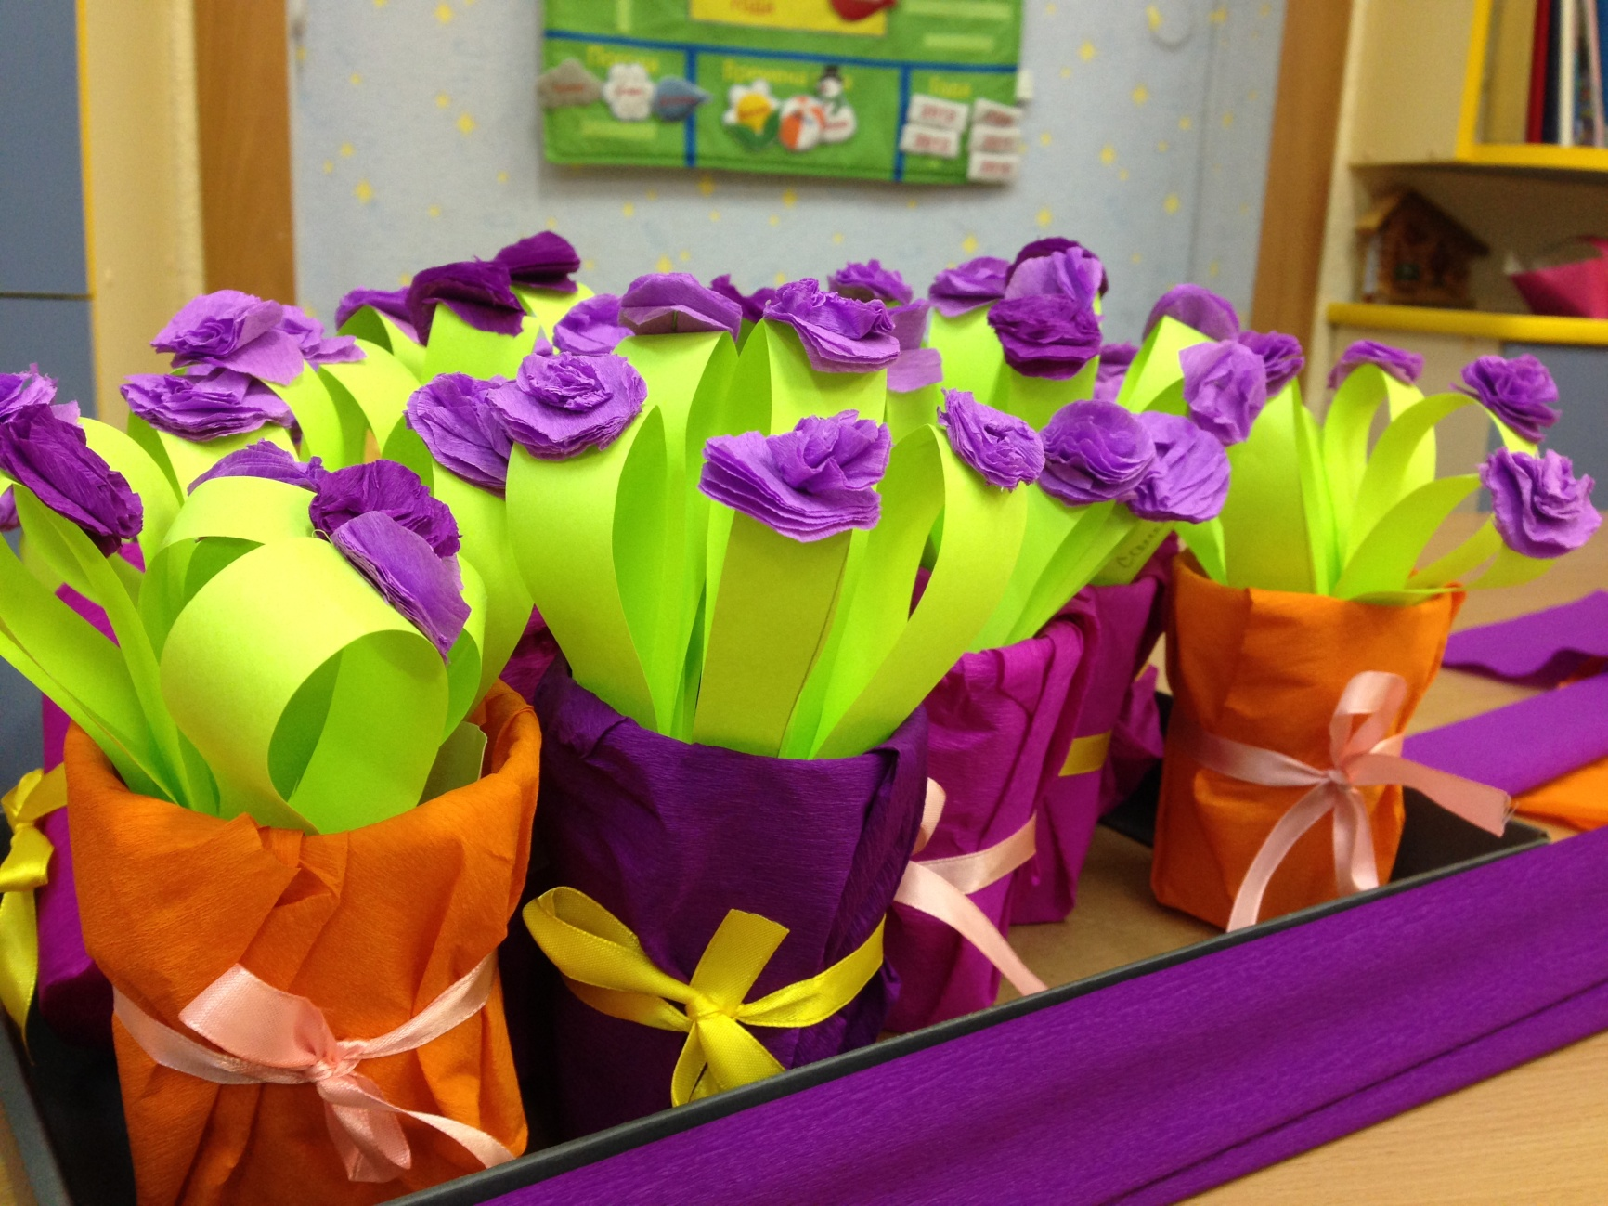
Подарки для мам «Моя мама – самая лучшая!»

Slide 10
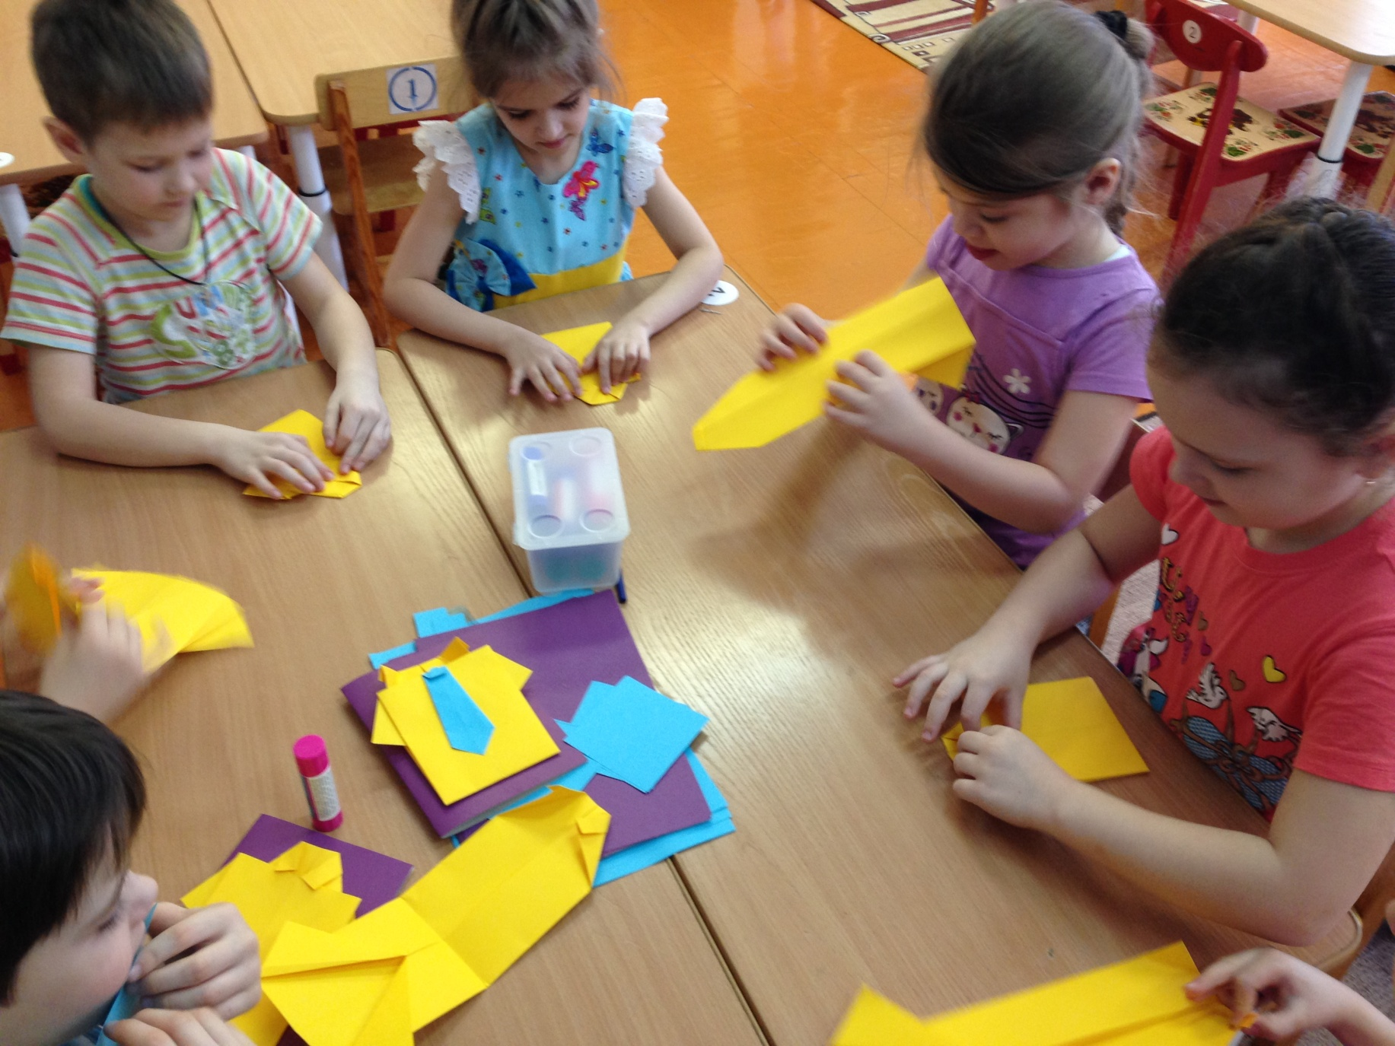
Изготовление подарков для папы «Мой папа – самый лучший!»

Slide 11
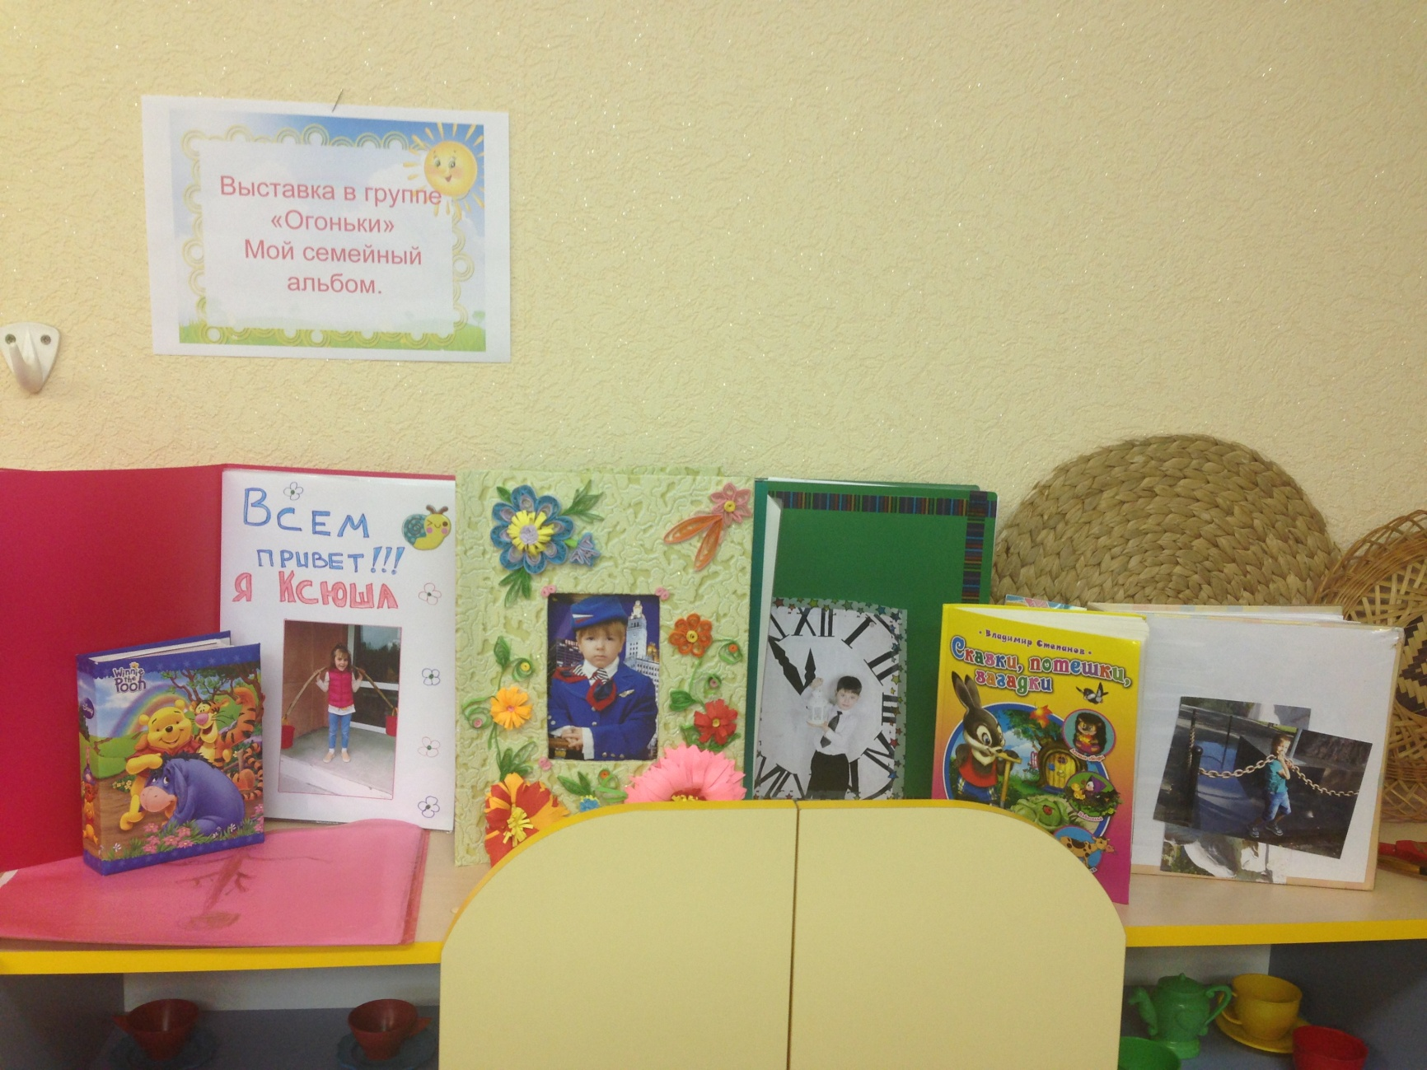
Родители – дети»
Выставка «Мой семейный альбом»

Slide 12
Результативность:
1. Дети лучше знают свои корни, они хорошо представляют, что такое род, родословная, семья.
2. В своей речи стали чаще употреблять такие фразы, как “уютный дом”, “родной дом”, “мои родственники” и др.
3. В процессе работы над проектом мы как и дети более подробно изучили семьи воспитанников, познакомились с их семейными традициями, особенностями семейного воспитания.
4. По ходу проекта появились некоторые затруднения:
В группе есть неполные семьи.

Slide 13
Эффективность:
При оформлении альбома «Моя семья» родители проявили творчество.

Slide 14
Новизна:
Особенность нашего проекта, состоит в том, что вместе с семьей мы не только познаем, осваиваем новое, трудимся, но и работаем в одной команде “Воспитатели-дети-родители”, где родители становятся активными участниками жизни детей в детском саду.

